Slide 1
旺欉 – 第二次(7/4)標記資料分析
羅紹賢 副工程師
創生處 技術加值 組
2022.07.21

Slide 2
大綱
標記資料說明
分析結果
小結

Slide 3
標記資料說明
生產日期與內容
111/7/4，首錠起時09:49，模組編號CAR09-22，以下簡稱第一模
111/7/4，首錠起時12:08，模組編號CAR09-19，以下簡稱第二模

Slide 4
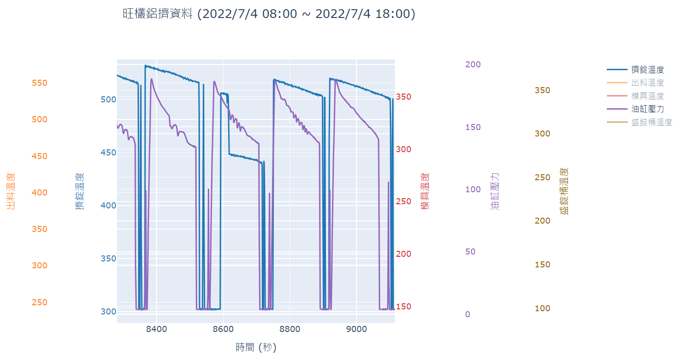
分析結果
現象1：油缸壓力資料依舊不穩定，油缸壓力時而平滑下降，時而上下起伏，原因不明
→ 後續：若此為正常狀況，則需透過其他角度嘗試往下解釋資料
兩模皆有此問題
不明原因起伏
平滑緩降

Slide 5
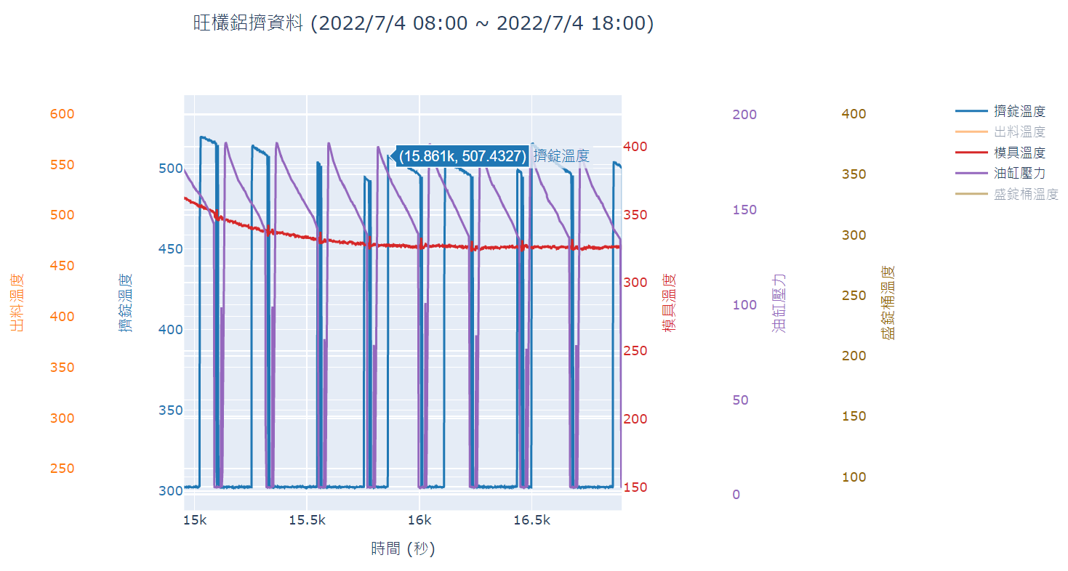
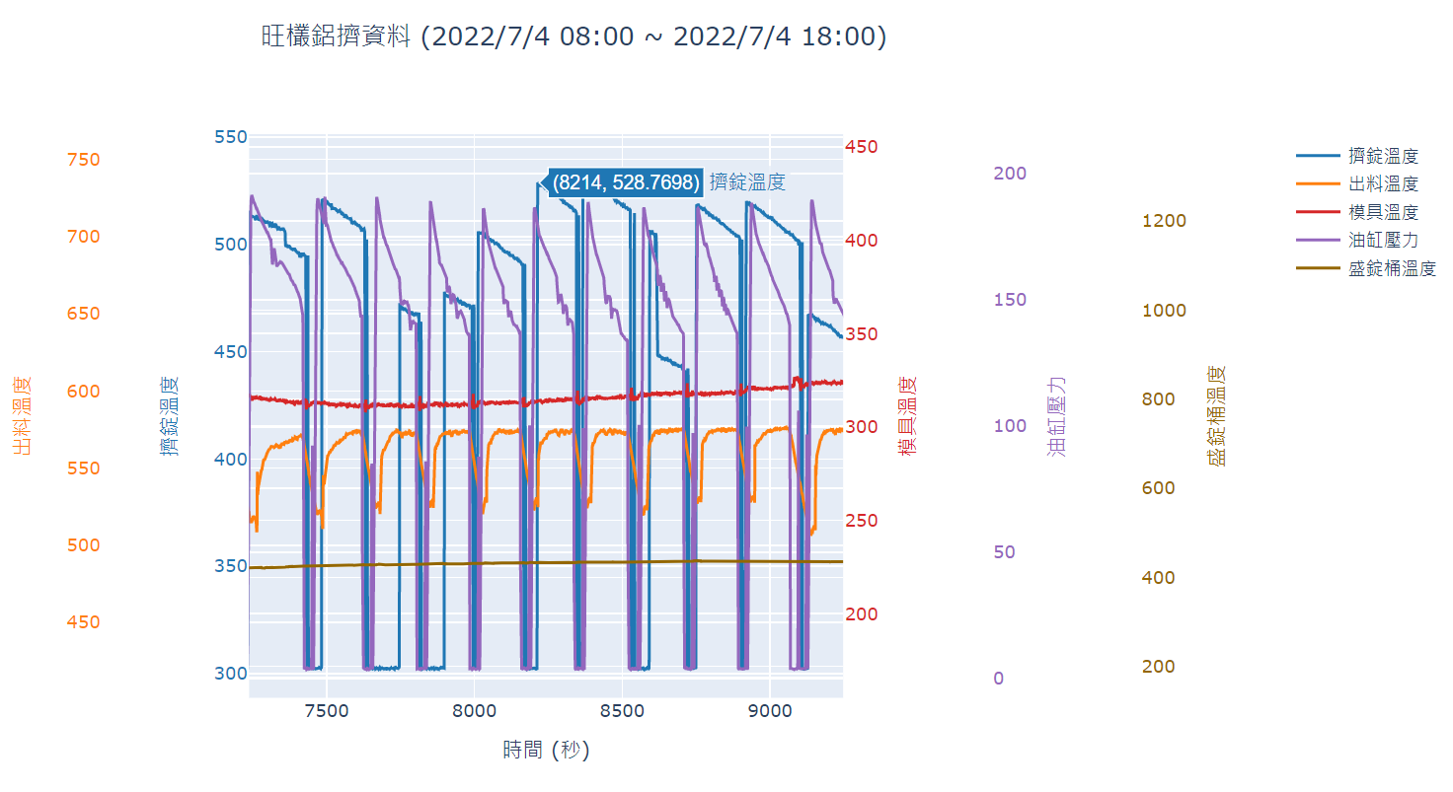
分析結果
現象2：以時域資料來看，品質由A級降為B級的分水嶺前後，並無觀察到較明顯的差距
→ 後續：將現有資料進行複雜化，額外加上擠製時間/速度、擠錠閒置時間、擠錠溫度下降量等資料，嘗試以不同角度切入，進而解釋資料特性
第二模
第一模
分水嶺
A級
分水嶺
B級
A級
B級

Slide 6
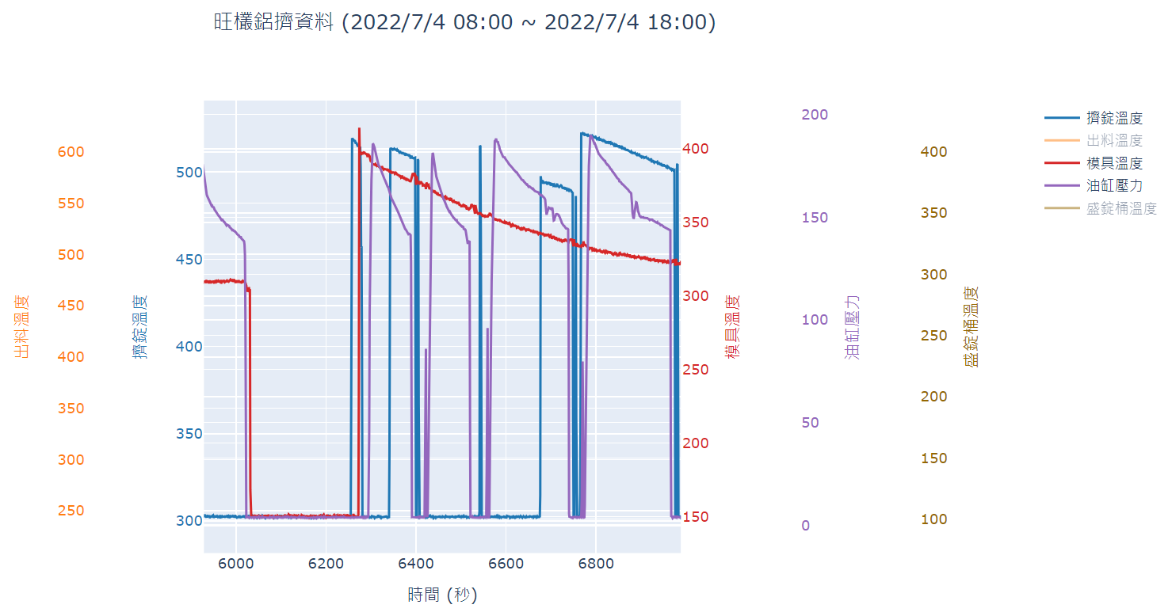
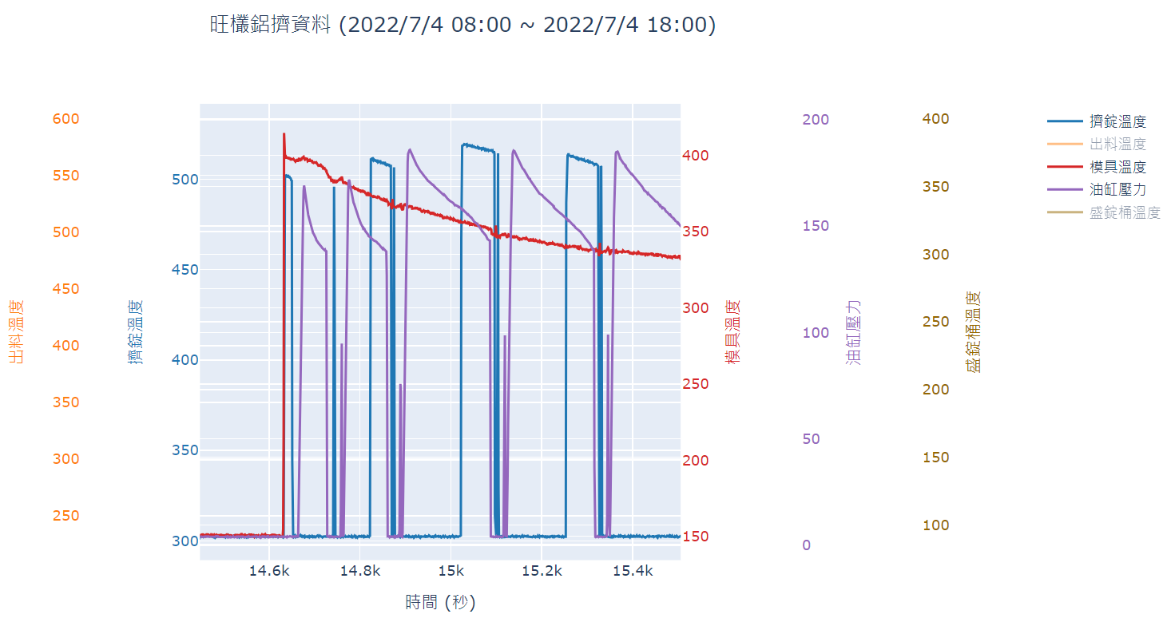
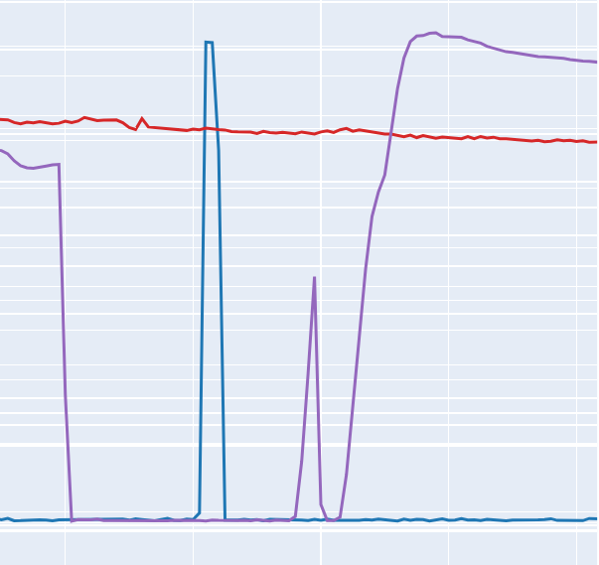
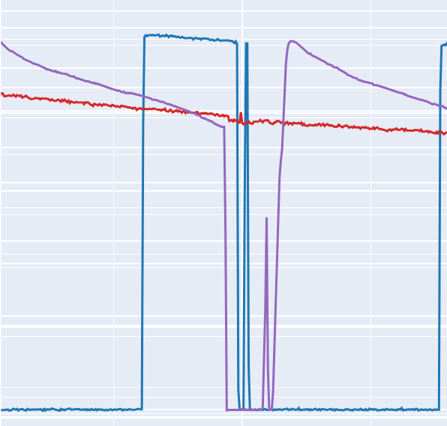
分析結果
現象3：在開始擠錠作業前，於更換模具後常有試做的作業，但「首錠起時」當下常常已經在收集資料或是所收集到的資料不完整，較難判斷首錠為哪一錠
→ 後續：所謂「首錠起時」應為「首錠被裁切成固定長度的時間」，以確保首錠資料的完整性
第一模
第二模
試做
首錠
試做
首錠
僅約5秒
更換模具後模具溫升
更換模具後模具溫升

Slide 7
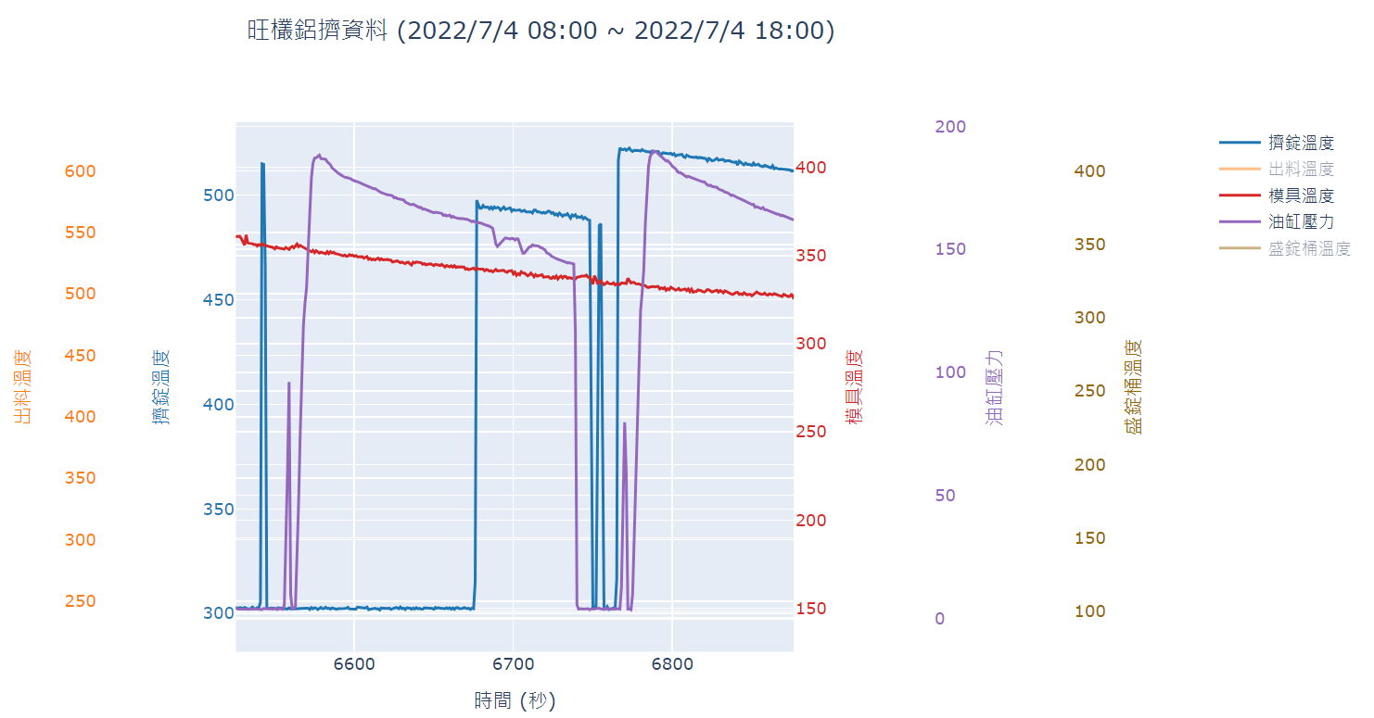
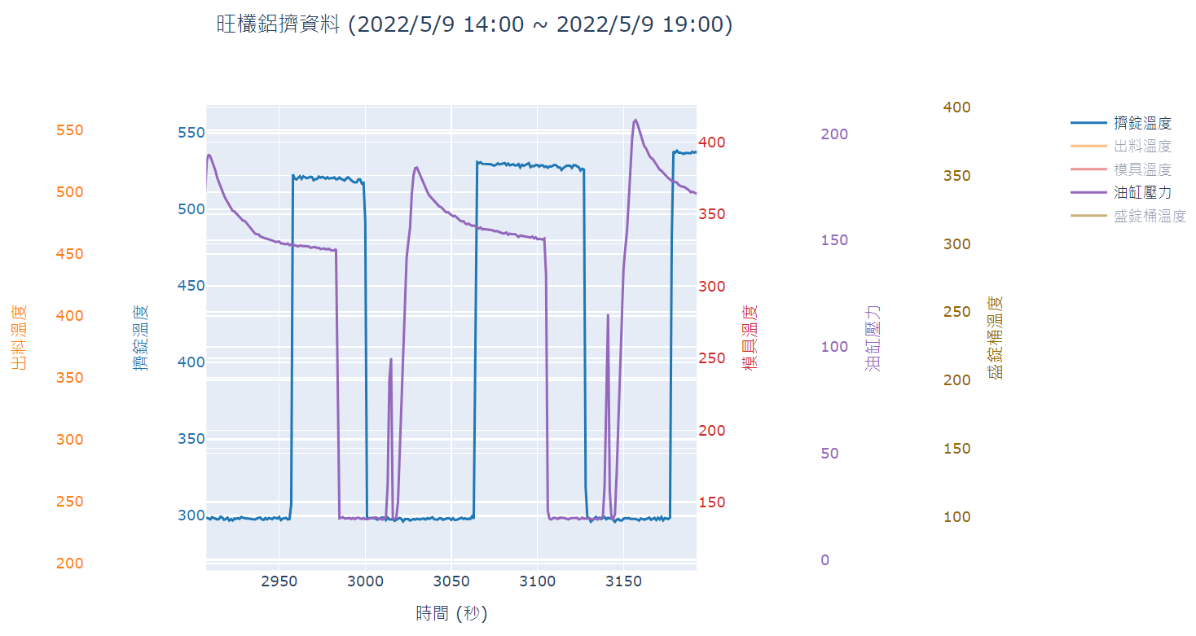
分析結果
現象4：收集擠錠溫度資料時，常因鋁錠在槽內滾動造成多收集到一小段無用的資料(須被忽略)，導致其與許多正常資料過於相似，恐有被相同篩選標準過濾掉的疑慮，導致資料標記結果無法正常對應
→ 後續：即使為正常的擠錠資料，若發生資料過少的情況，則予以過濾，而資料標記結果對應方法需另想辦法
兩模皆有此問題
以第一模舉例
5/9資料無此問題
正常的擠錠資料
該錠油缸壓力資料
正常的擠錠資料
該錠油缸壓力資料
正常的擠錠資料
該錠油缸壓力資料
!!資料量足夠多且無異常情況!!
異常的擠錠資料

Slide 8
小結
油缸壓力資料偶有不穩定的狀況
目前原因不明
初步分析A與B級較無明顯差距
後續透過資料複雜化再往下分析及訓練模型
釐清首錠起時對應現場生產時間點
部分正常資料與其他需要被篩選掉無用資料過於相似，恐有被過濾之虞
單一鋁錠資料量過少能否判斷為正常資料
減少無用資料的產生，排除其因

